Slide 1


算法博弈论大作业展示
——小组分工问题
答辩人：彭兴宇、倪云昊、张必浪、王卓
Notes:
更多模板请关注：https://haosc.taobao.com

Slide 2
01.选题背景
02.模型构建
03.机制分析
04.应用思考
05.最优方案求解
目 录

Slide 3
o1
选题背景
Background And Significance

Slide 4
o1
选题背景
Background And Significance
按什么原则分工？
如何让小组成员尽量满意？
分工合作会面临哪些问题？
如何设置奖励分配？

Slide 5
o2
模型构建
Model Building

Slide 6
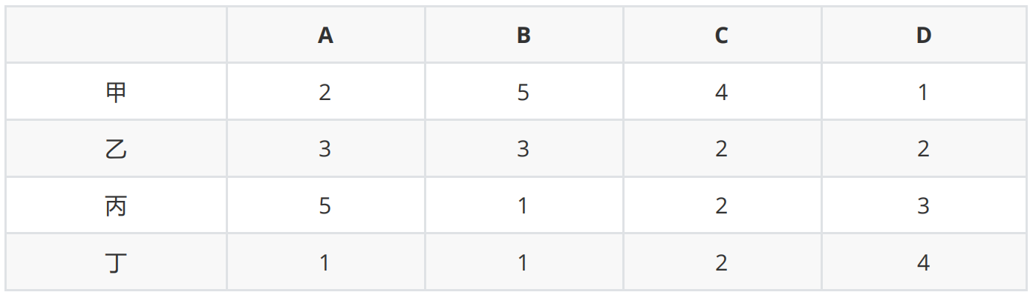
o2
2.1基础模型
Model Building
社会福利最大化
最大化收益之和
甲B，乙C，丙A，丁D
甲不参加，其他人收益和为0；甲参加，其他人收益和为 2 + 5 + 4 = 11 甲最终收益 = 5 - （0 - 11）= 16
乙不参加，其他人收益和为0；乙参加，其他人收益和为 5 + 5 + 4 = 14 乙最终收益 = 2 - （0 - 14）= 16

Slide 7
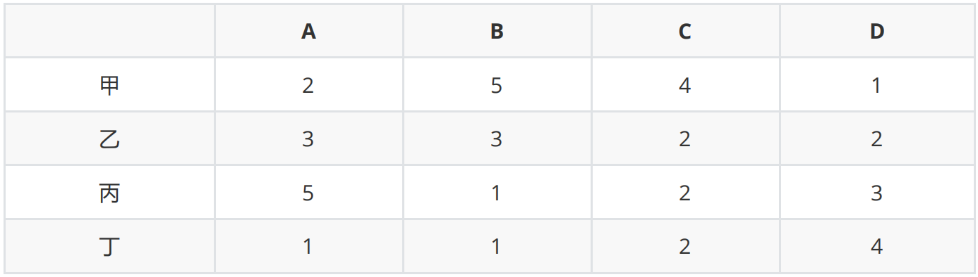

2.2倍乘机制
o2
Model Building
甲：初始得分 = 最终收益 =
乙：初始得分 = 最终收益 =
丙：初始得分 = 最终收益 =
丁：初始得分 = 最终收益 =
$$2^{4}×5=80$$

Slide 8
o3
机制分析
Mechanism Analysis

Slide 9
3.1诚实性
o3
Mechanism Analysis
用VCG机制，合理吗？
有限参与者
有限结果集合
有估值（报价）函数

Slide 10
3.2分配原理
o3
Mechanism Analysis
若只有一位成员：最终收益 = 完成选题最大分值；
若有n名成员，对成员i ：
初始收益 =
最终收益 =

Slide 11
3.2分配原理
o3
Mechanism Analysis
满足个体理性
最终收益不同
反映团队总实力
人文关怀——个体收益有差异而不会过大
最终收益与集体相关

Slide 12
3.3积极性
o3
Mechanism Analysis
多多益善
在倍乘机制下，学生们都愿意组成更大的小组——小组人数越多，小组内每个人的最终收益越高。我们把倍乘机制的这种属性称为积极性。
------------------------------------------------------------------------------------------------------
积极性定理：设大作业一共有 n个选题。任取有 m - 1个成员的小组 G，任取独立的学生 i ，在i 加入G后，不会使所有原成员和i自己的最终收益变差。

Slide 13
3.3积极性
o3
Mechanism Analysis
证明: (1)
(2)

Slide 14
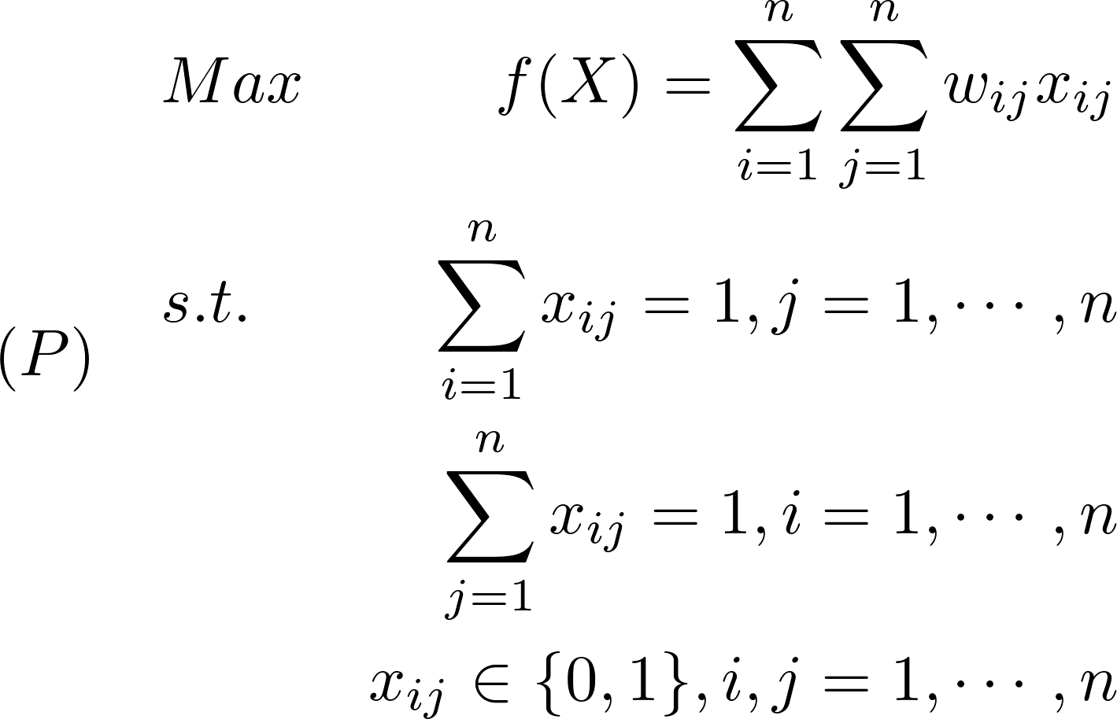
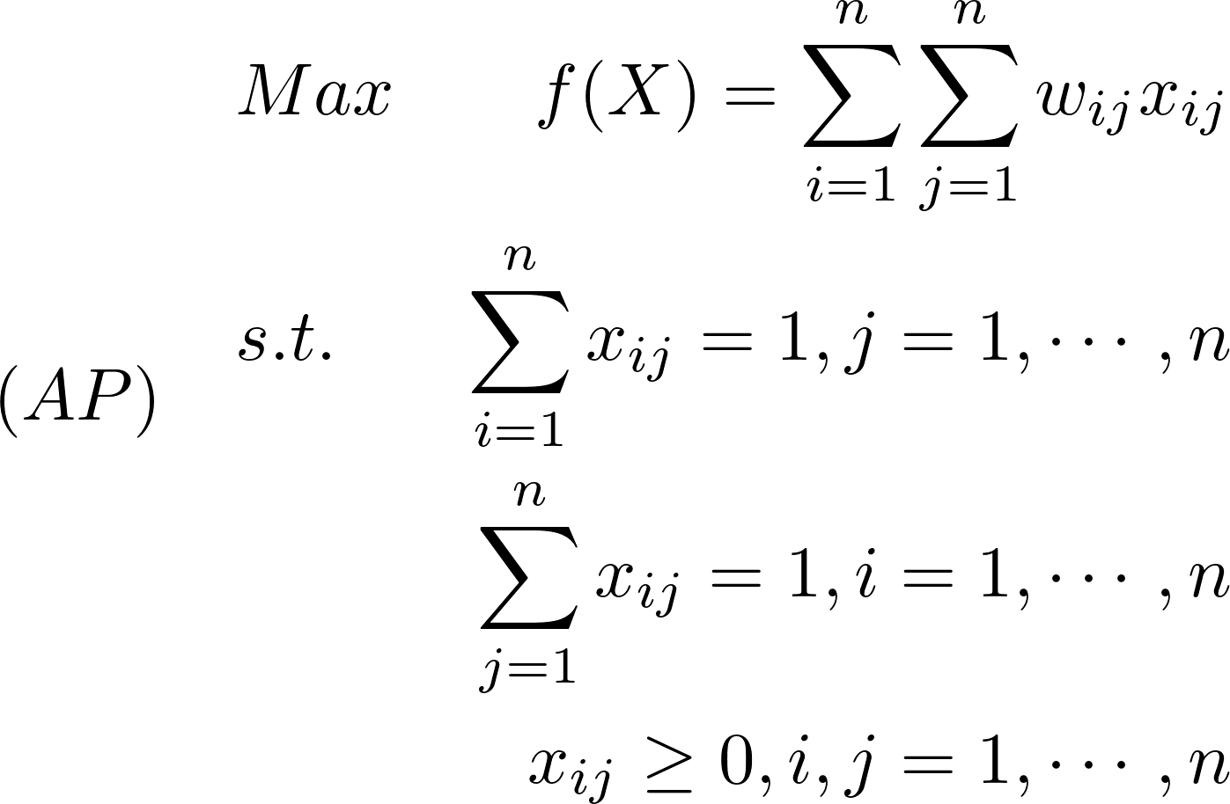
o4
3.4 最优分工求解
Mechanism Analysis
结论：可以通过求解AP来得到P的最优解。

Slide 15
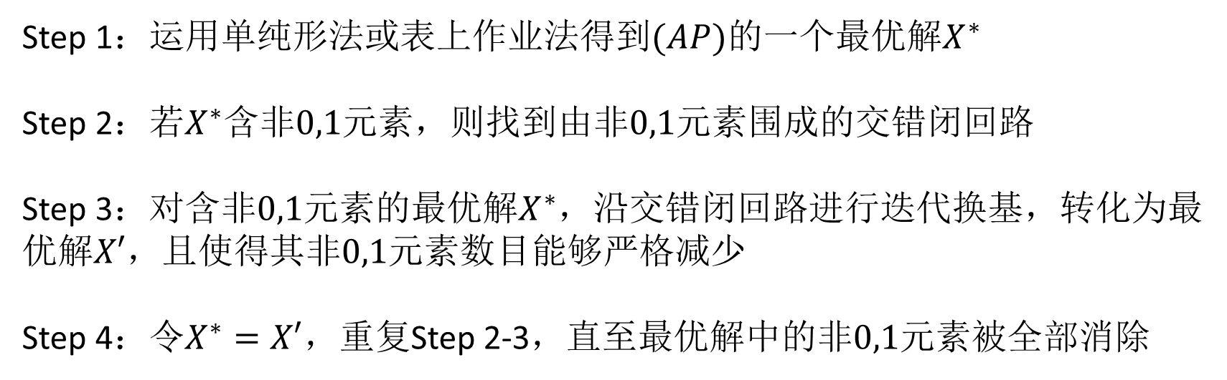
o4
3.4 最优分工求解
Mechanism Analysis
Step 1：运用单纯形法或表上作业法得到$(AP)$的一个最优解$X^{∗}$
Step 2：若$X^{∗}$含非$0,1$元素，则找到由非$0,1$元素围成的交错闭回路
Step 3：对含非$0,1$元素的最优解$X^{∗}$，沿交错闭回路进行迭代换基，转化为最优解$X′$，且使得其非$0,1$元素数目能够严格减少
Step 4：令$X^{∗}=X′$，重复Step 2-3，直至最优解中的非$0,1$元素被全部消除

Slide 16
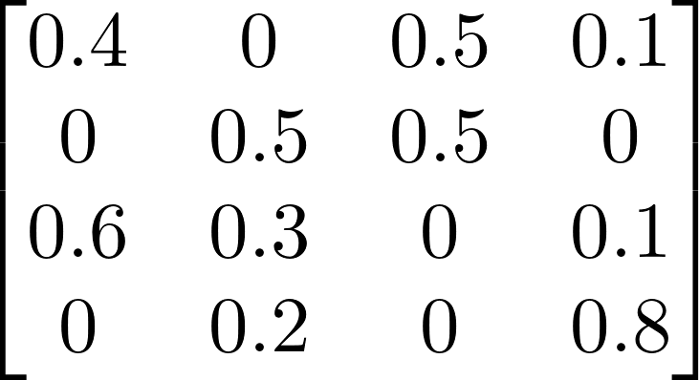
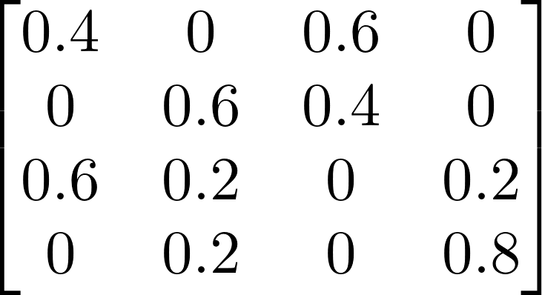
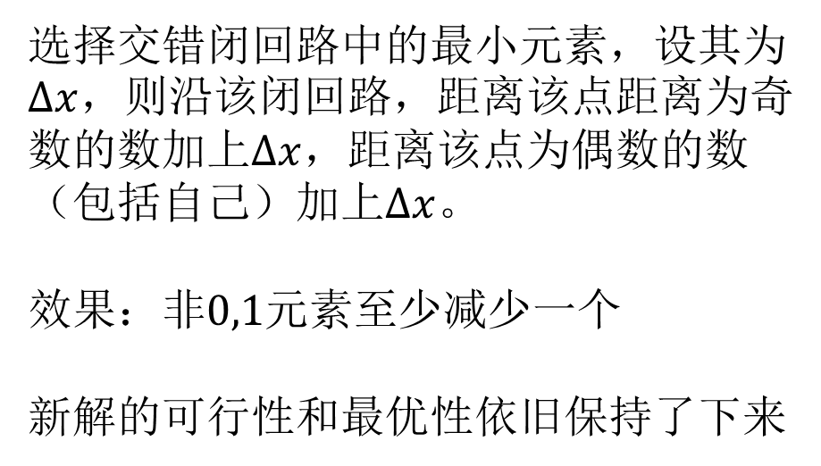
o4
3.4 最优分工求解
Mechanism Analysis
选择交错闭回路中的最小元素，设其为$∆x$，则沿该闭回路，距离该点距离为奇数的数加上$∆x$，距离该点为偶数的数（包括自己）加上$∆x$。
效果：非$0,1$元素至少减少一个
新解的可行性和最优性依旧保持了下来

Slide 17
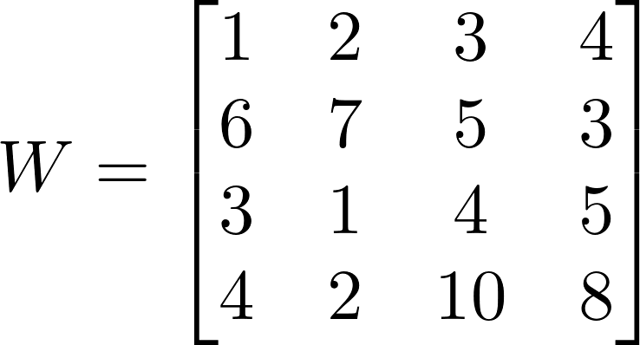
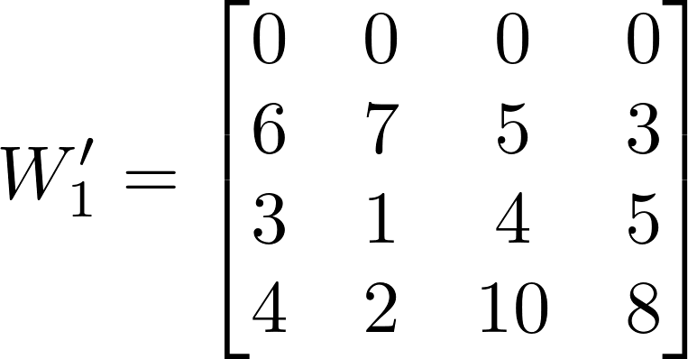
o4
3.4 最优分工求解
Mechanism Analysis
Player 1参与的最优策略求解：
Player 1不参与的最优策略求解：
也就是说让Player 1对应的任务收益均改成0即可用同样方法求解

Slide 18
o4
应用思考
Application Thinking

Slide 19
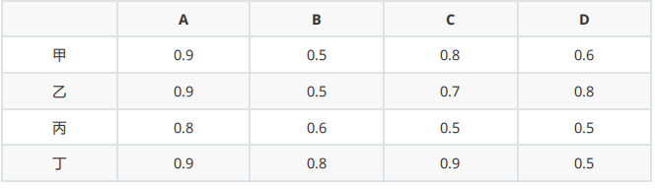
o4
4.1实例应用
Application Thinking
假设想要最终得分范围控制在25~35，则初始给分可以在0.5~1.0：
通过公式计算，
最优分工为：甲A，乙D，丙B，丁C
最终得分为：甲31.2，乙32.0，丙30.4，丁32.0

Slide 20
THANK YOU
谢谢

